Slide 1
Trigonometrijske jednadžbe
Lidija Blagojević, prof. savjetnik
II. gimnazija Osijek

Slide 2
Osnovne trigonometrijske jednadžbe
Udžbenik, Matematika 3, Školska knjiga, str. 192.
Osnovne trigonometrijske jednadzbe su oblika
sin x = a, cos x = a, tg x = a ili ctg x = a, a ∈ R.
Video lekcija:
https://www.youtube.com/watch?v=xVdO0jogc90

Slide 3
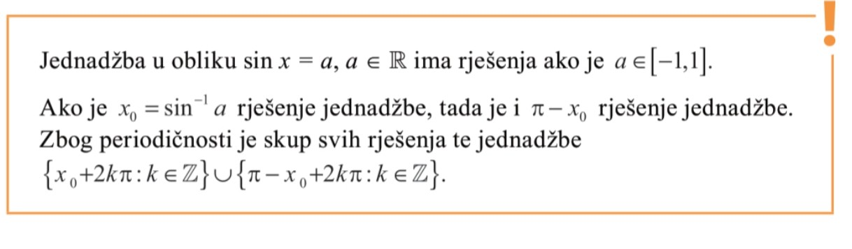
Jednadžbe oblika sin x = a

Slide 4
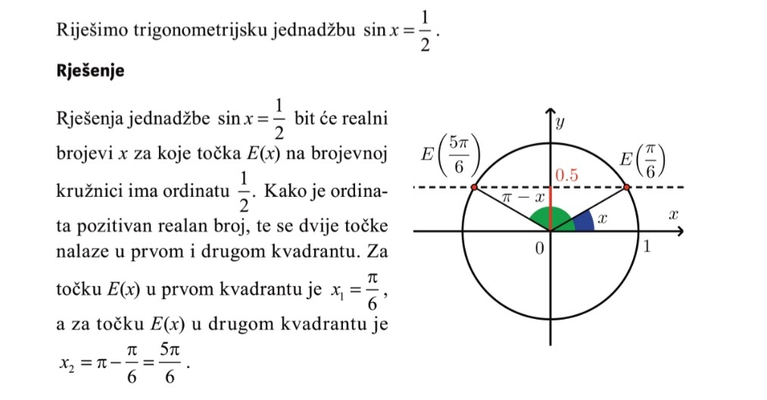
Primjer 1.

Slide 5
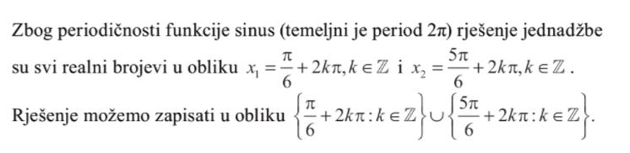

Slide 6
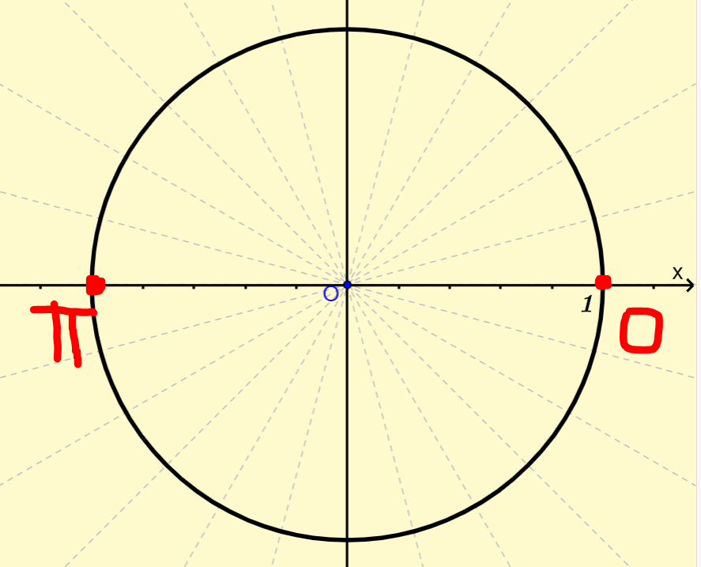
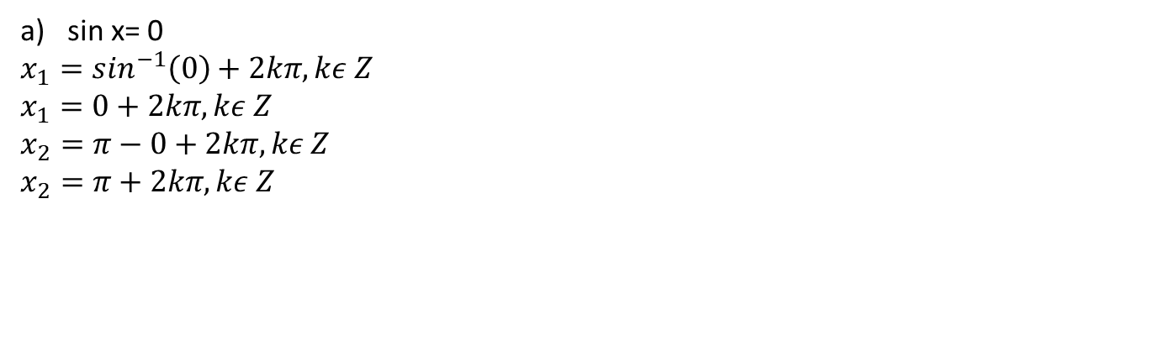
Zad 1. str 193
sin x= 0
$$x_{1}=\sin^{−1}\left(0\right)+2kπ, kε Z$$
$$x_{1}=0+2kπ, kε Z$$
$$x_{2}=π−0+2kπ, kε Z$$
$$x_{2}=π+2kπ, kε Z$$

Slide 7
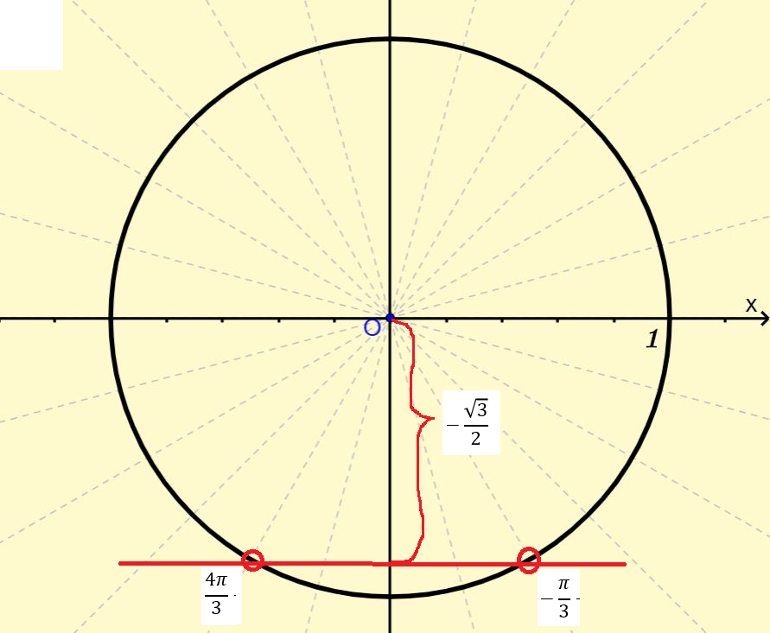

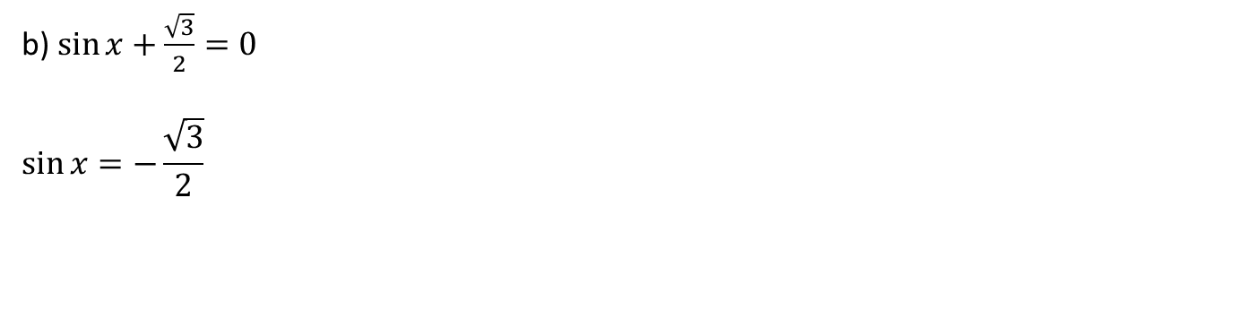
Zad 1. str 193
b) $\sin{x+\frac{\sqrt{3}}{2}}=0$
$$\sin{x=−\frac{\sqrt{3}}{2}}$$
$$x_{1}=\sin^{−1}\left(−\frac{\sqrt{3}}{2}\right)+2kπ, kε Z$$
$$x_{1}=−\frac{π}{3}+2kπ, kε Z$$
$$x_{2}=π−(−\frac{π}{3})+2kπ, kε Z$$
$$x_{2}=\frac{4π}{3}+2kπ, kε Z$$

Slide 8
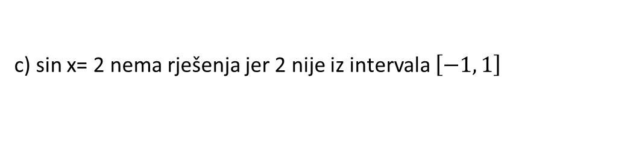
Zad 1. str 193
c) sin x= 2 nema rješenja jer 2 nije iz intervala $\left[−1,\left.1\right]\right.$

Slide 9
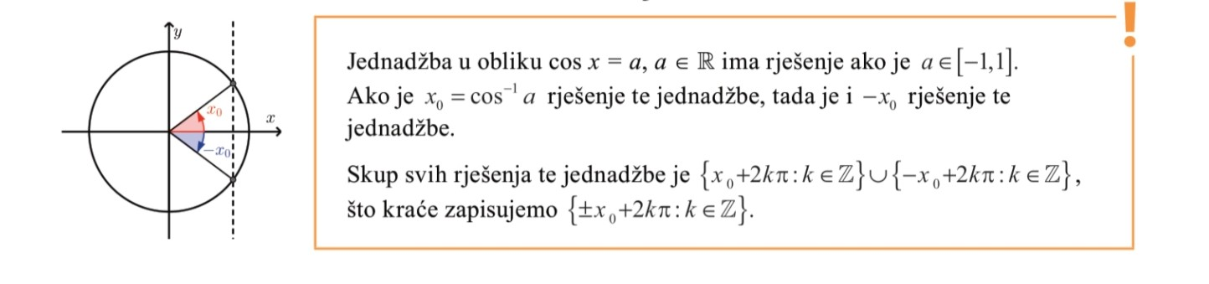
Jednadžba oblika cos x = a

Slide 10
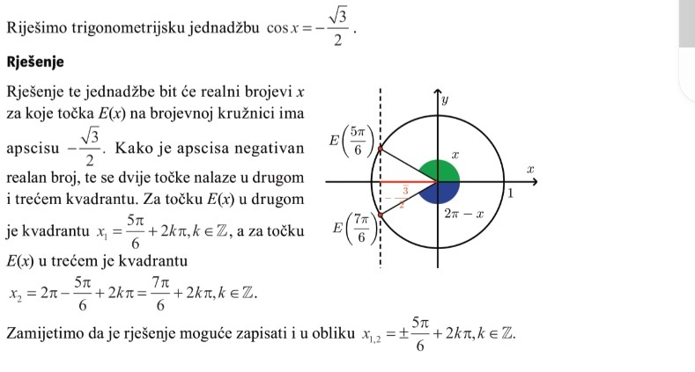
Primjer 2.

Slide 11
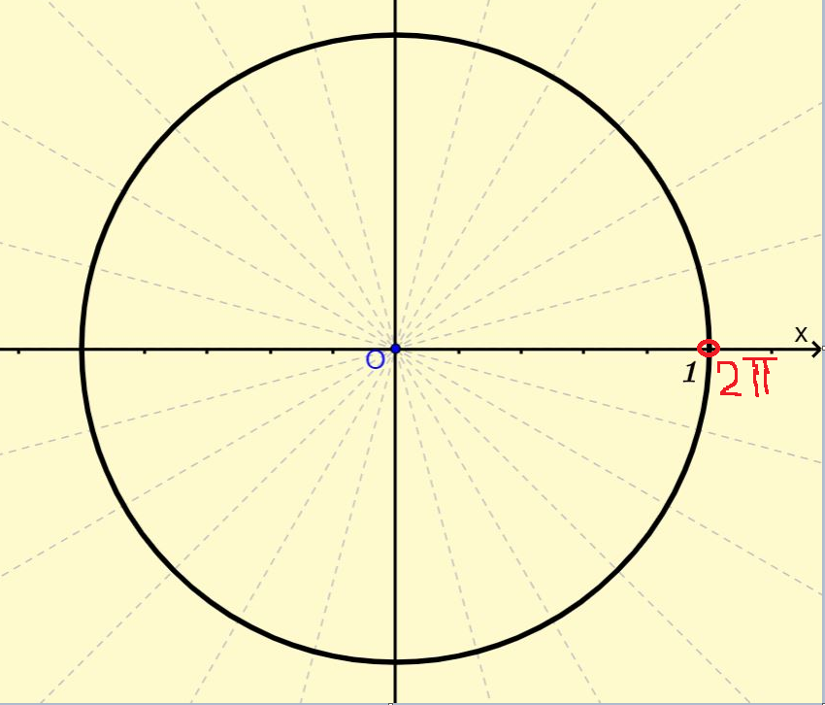

Zad 2. (str. 194)
cos x =1
$$x_{1,2}=±\cos^{−1}\left(1\right)+2kπ, kεZ$$
$$x_{1,2}=±0+2kπ, kεZ$$
$$x_{1,2}=2kπ, kεZ$$

Slide 12
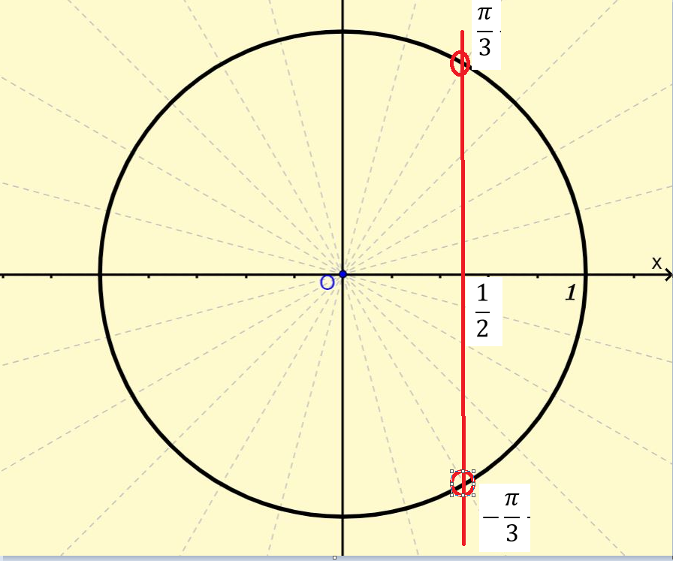

Zad 2. (str. 194)
b) 2cos x - 1 =0
2cos x = 1
$$\cos{x= \frac{1}{2}}$$
$$x_{1,2}=±\cos^{−1}\left(\frac{1}{2}\right)+2kπ, kεZ$$
$$x_{1,2}=±\frac{π}{3}+2kπ, kεZ$$

Slide 13
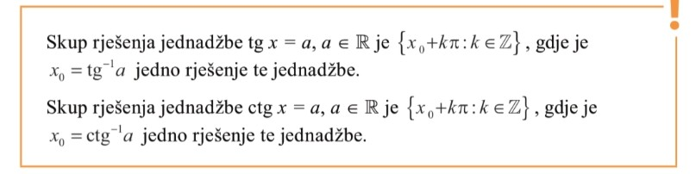
Jednadžbe oblika tg x = a i ctg x = a

Slide 14
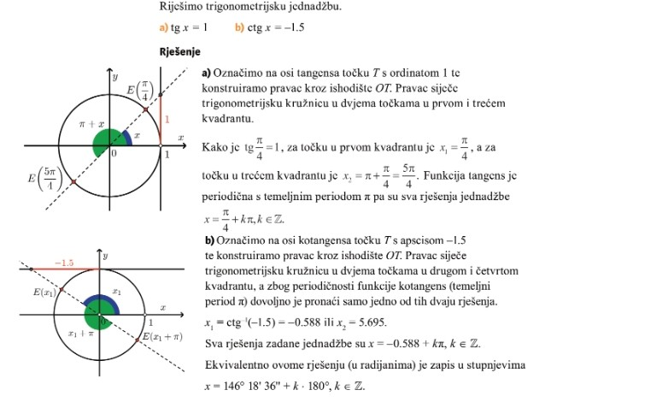
Primjer 3.

Slide 15
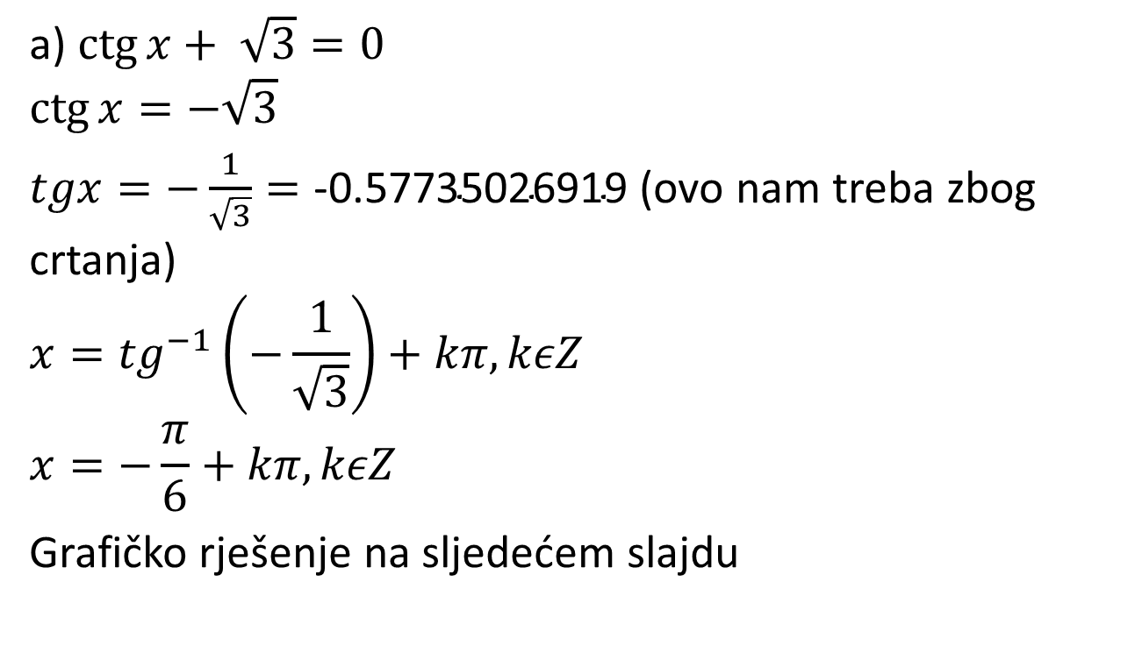
Zadatak 3. (str. 195)
a) $\operatorname{ctg}{x+ \sqrt{3}}=0$
$$\operatorname{ctg}{x=−\sqrt{3}}$$
$tgx=−\frac{1}{\sqrt{3}}=\text{-0.57735026919}$ (ovo nam treba zbog crtanja)
$$x={tg}^{−1}\left(−\frac{1}{\sqrt{3}}\right)+kπ, kεZ$$
$$x=−\frac{π}{6}+kπ, kεZ$$
Grafičko rješenje na sljedećem slajdu

Slide 16
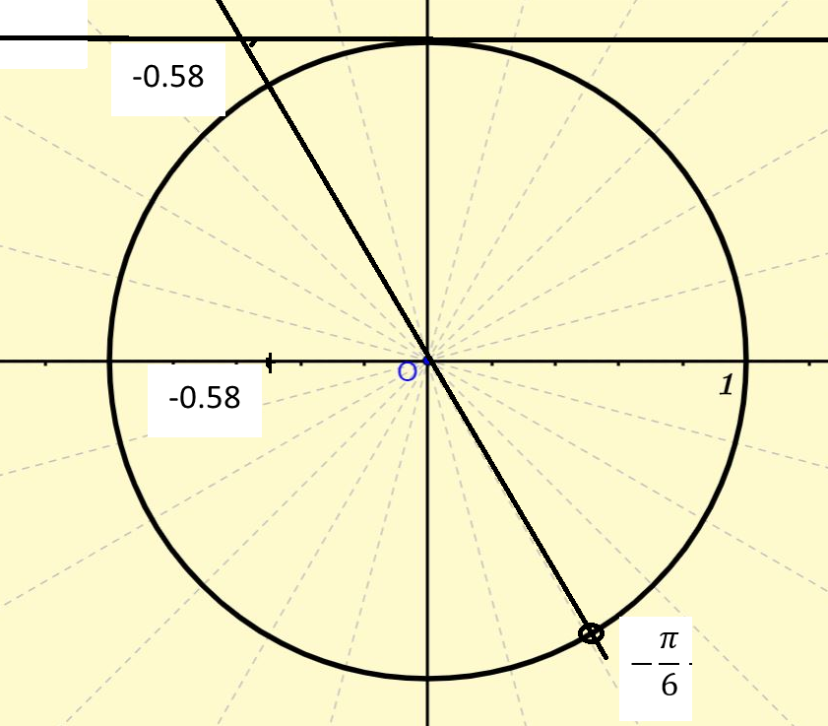

Slide 17
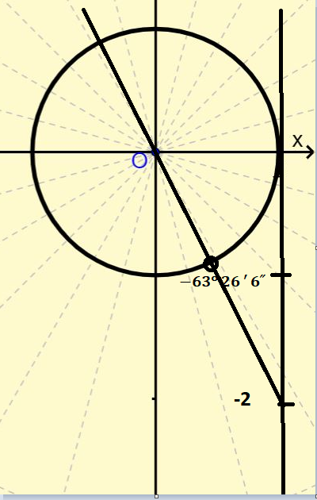
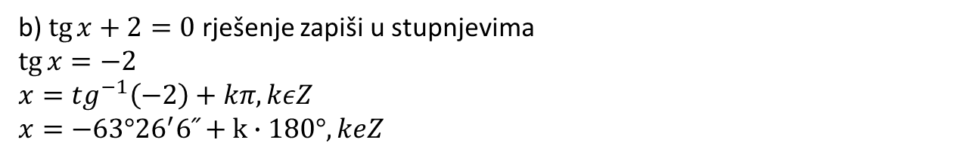
b) $\operatorname{tg}{x+2}=0$ rješenje zapiši u stupnjevima
$$\operatorname{tg}{x=−2}$$
$$x={tg}^{−1}\left(−2\right)+kπ, kεZ$$
$$x=−63°{26}^{′}6˝+k∙180°, keZ$$

Slide 18
Trigonometrijske jednadžbe koje se svode na osnovne
sin(ax+b)=c, cos(ax+b)=c, tg(ax+b)=c, ctg(ax+b)=c

Slide 19
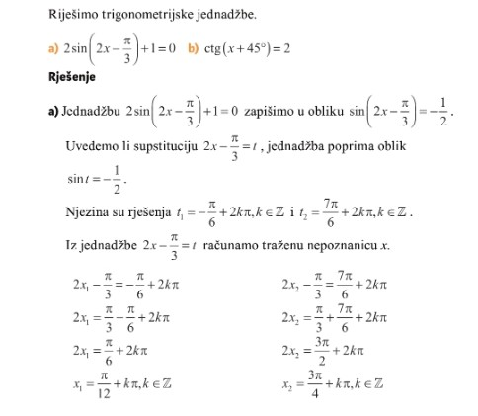
Primjer 4.

Slide 20
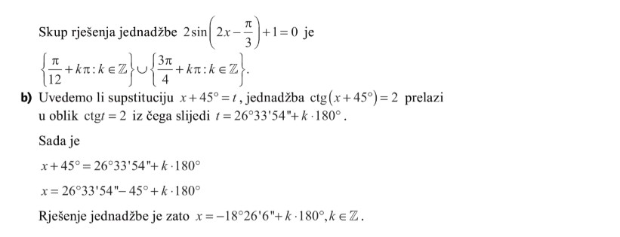

Slide 21

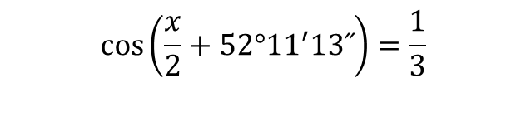

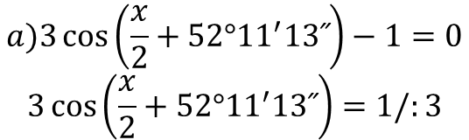
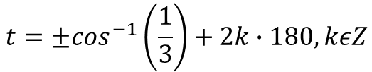




Zad 4. str 196.
Kalkulator prebaciti u stupnjeve, jasno je iz konteksta zadatka da rezultat treba biti u stupnjevima
$$a)3\cos\left(\frac{x}{2}+52°{11}^{′}13˝\right)−1=0$$
$$3\cos\left(\frac{x}{2}+52°{11}^{′}13˝\right)=1/:3$$
$$\cos\left(\frac{x}{2}+52°{11}^{′}13˝\right)=\frac{1}{3}$$
$$t=\frac{x}{2}+52°{11}^{′}13˝$$
Uvodimo supstituciju
$$\cos{t=}\frac{1}{3}$$
$$t=±\cos^{−1}\left(\frac{1}{3}\right)+2k∙180, kεZ$$
Sada se vratimo po nepoznanicu x, prvo za pozitivan, onda za negativan t
$$t=±70°{31}^{′}44˝+k∙360°, kεZ$$
$$\frac{x}{2}+52°{11}^{′}13˝=70°{31}^{′}44˝+k∙360° /∙2$$
$$x+104°{22}^{′}26˝=141°3^{′}28˝+k∙720°$$
$x_{1}=141°3^{′}28˝$- $104°{22}^{′}26˝+k∙720°$
$$x_{1}=36°41´2˝+k∙720°$$
Sada uvrstimo negativan t da dobijemo x₂

Slide 22


$$\frac{x}{2}+52°{11}^{′}13˝=−70°{31}^{′}44˝+k∙360° /∙2$$
$$x+104°{22}^{′}26˝=−141°3^{′}28˝+k∙720°$$
$x_{2}=−141°3^{′}28˝$- $104°{22}^{′}26˝+k∙720°$
$$x_{2}=−245°{25}^{′}52˝+k∙720°$$

Slide 23





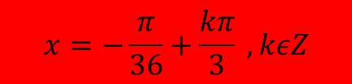




Zad 4. str 196.
$$\operatorname{tg}\left(3x−\frac{π}{4}\right)+\sqrt{3}=0$$
$$\operatorname{tg}\left(3x−\frac{π}{4}\right)=−\sqrt{3}$$
$$t=3x−\frac{π}{4}$$
$$\operatorname{tg}{t=}−\sqrt{3}$$
$$t={tg}^{−1}\left(−\sqrt{3}\right)+k∙π, kεZ$$
$$t=−\frac{π}{3}+k∙π, kεZ$$
Vratimo se po nepoznanicu x
$$3x−\frac{π}{4} =−\frac{π}{3}+k∙π, kεZ$$
$$3x=\frac{π}{4} −\frac{π}{3}+k∙π$$
$$3x=−\frac{π}{12}+k∙π/:3$$
$$x=−\frac{π}{36}+\frac{kπ}{3} ,kεZ$$

Slide 24
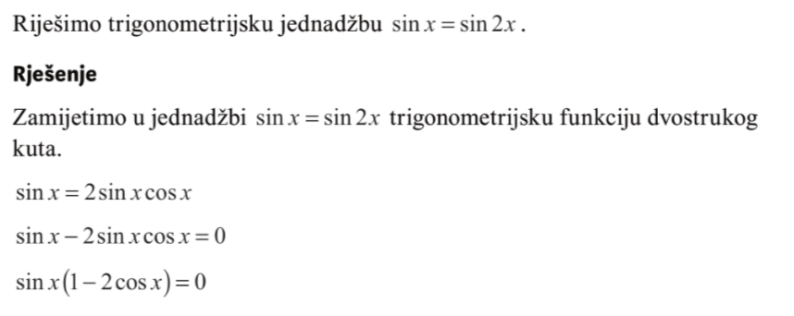
Primjer 5.

Slide 25
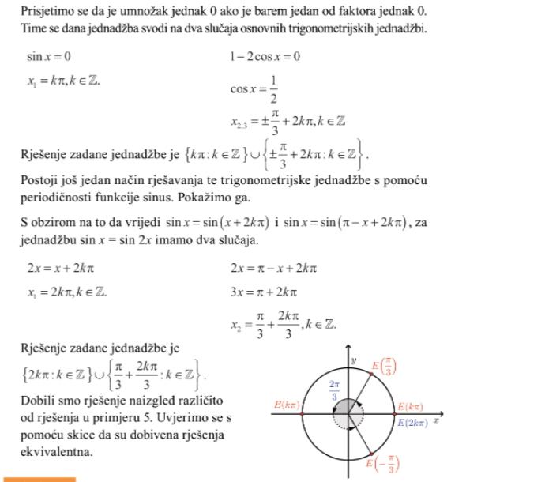

Slide 26
Domaća zadaća
Zadaci na stranici 212.
b, c
c,d
a,c
a,c
b, c
a,c
a,b
a,b

